Slide 1
Chào mừng các con học sinh

Slide 3
Thứ năm ngày 10 tháng 2 năm 2022
Tiếng Việt
Luyện tập: Viết đoạn văn kể về việc
chăm sóc cây cối
T. 29

Slide 4
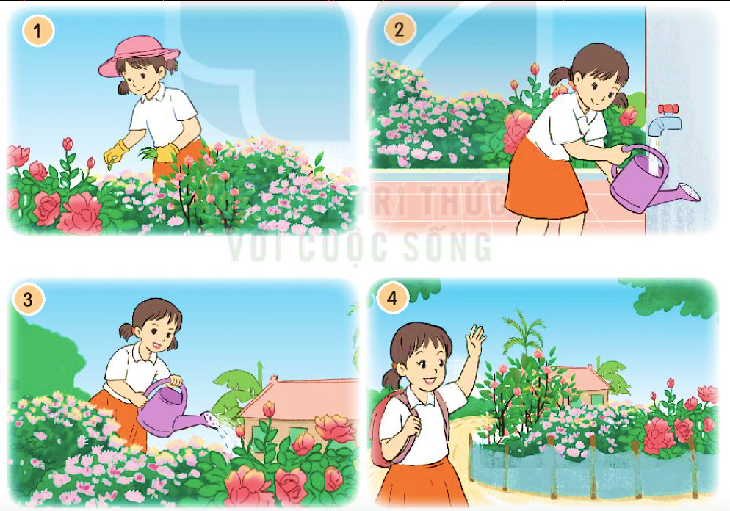
1. Nhìn tranh,nói về việc bạn nhỏ đang làm.

Slide 5
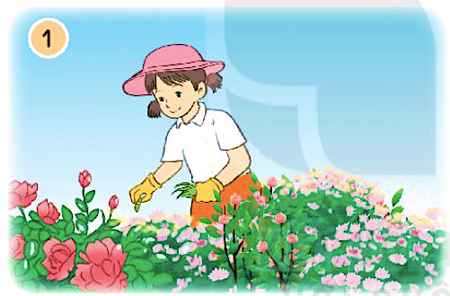
Bạn nhỏ đang bắt sâu.

Slide 6
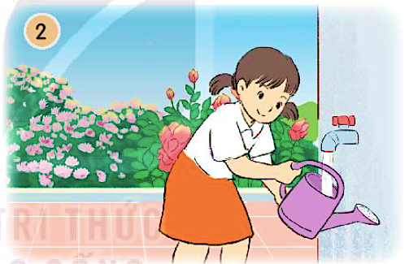
Bạn nhỏ đang lấy nước vào bình tưới.

Slide 7
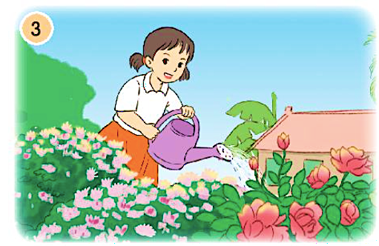
Bạn nhỏ đang tưới nước cho hoa.

Slide 8
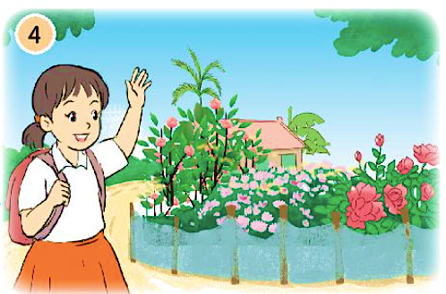
Bạn nhỏ chào tạm biệt vườn hoa trước khi đi học.

Slide 9
Khi vườn hoa nở đẹp dưới bàn tay chăm sóc của bạn nhỏ, bạn nhỏ
sẽ cảm thấy như thế nào?
Qua những bức tranh, con thấy bạn nhỏ là một cô bé như thế nào ?
Không gian gia đình bạn nhỏ sẽ thế nào khi có vườn hoa đẹp?

Slide 10
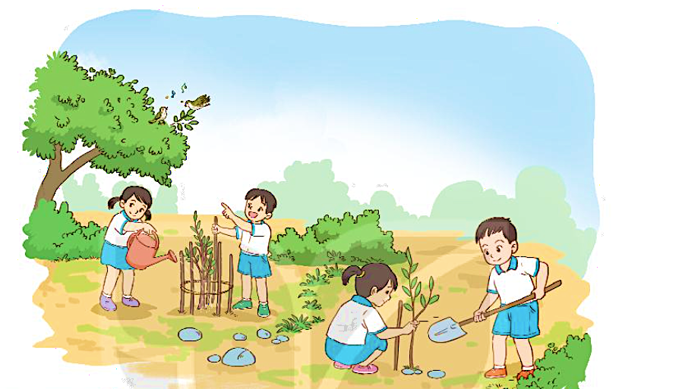
2. Viết 3 – 5 câu kể lại việc em và các bạn chăm sóc cây.
G:
- Em và các bạn đã làm việc gì để chăm sóc cây?
- Kết quả công việc ra sao?
- Em có suy nghĩ gì khi làm xong việc đó?

Slide 11
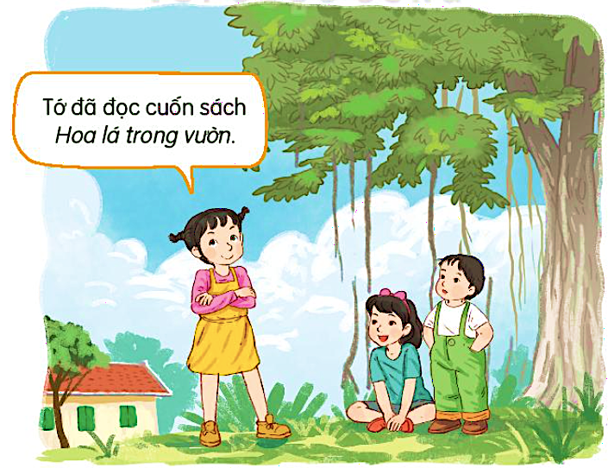
Đọc mở rộng
1. Kể tên những câu chuyện viết về thiên nhiên mà em đã đọc.
2. Chia sẻ với các bạn những chi tiết thú vị trong câu chuyện.

